Slide 1

Челябинская область
ГБПОУ «Бакальский техникум профессиональных технологий и сервиса имени М.Г. Ганиева»
Презентация проекта по внедрению бережливых технологий в системе образования
Челябинской области
«Оптимизация процесса заполнения социального паспорта обучающихся 1 курса ГБПОУ БТПТиС им.М.Г.Ганиева»
Директор ГБПОУ БТПТиС
Глущенко Н.В
Челябинск 2024 г.

Slide 2
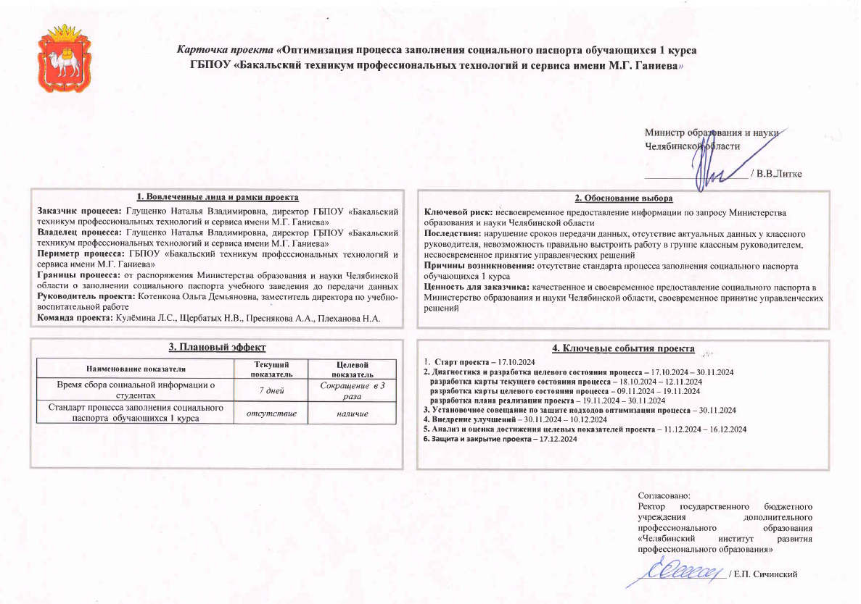
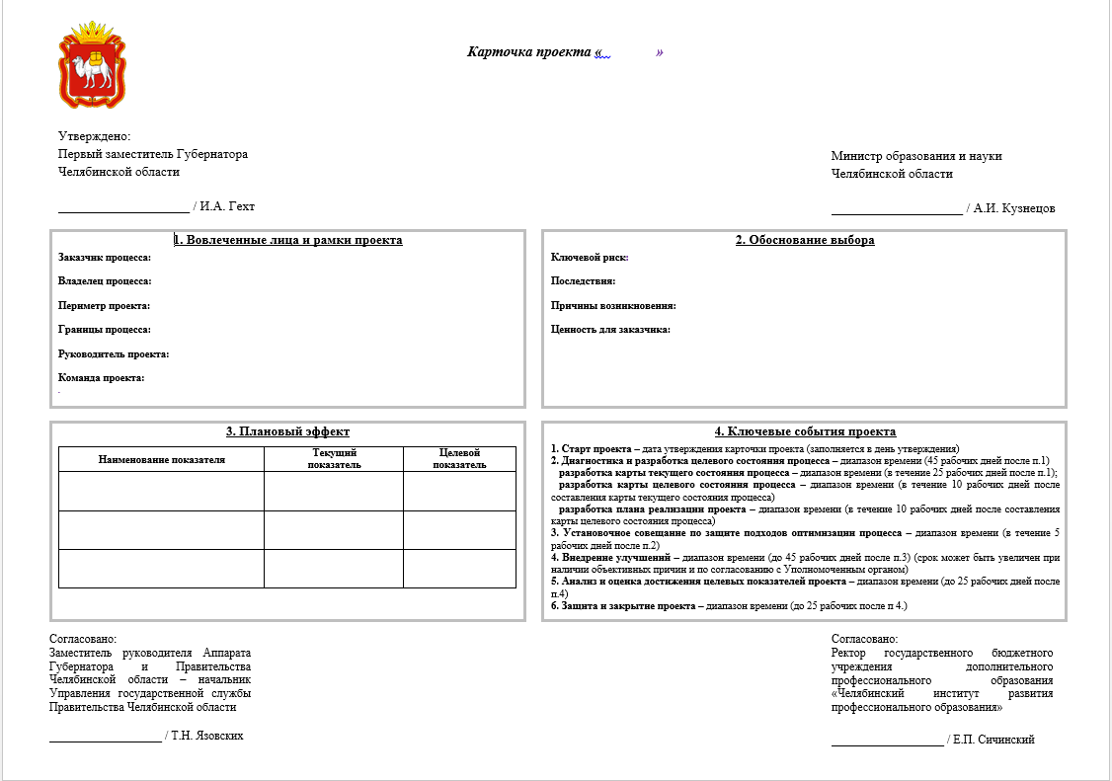
Челябинская область

Slide 3
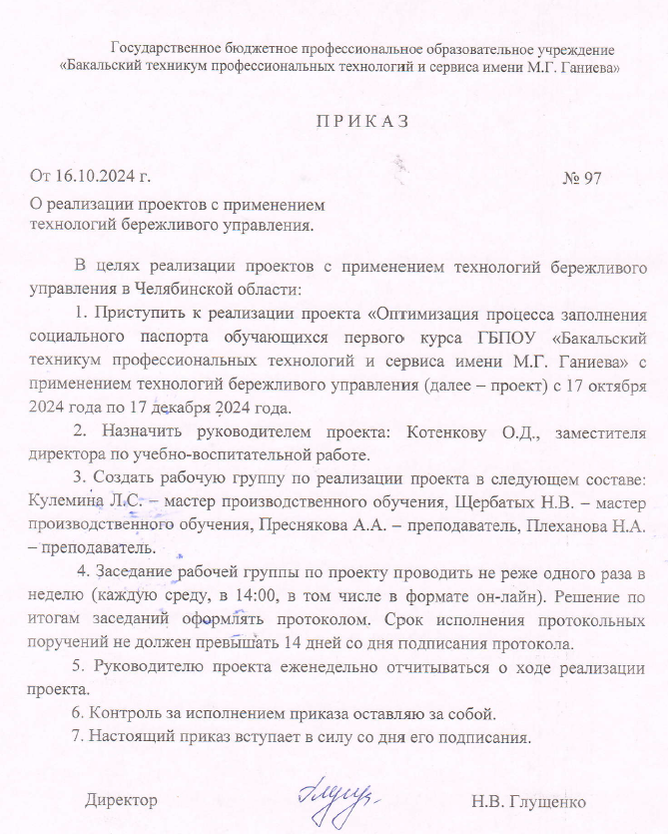
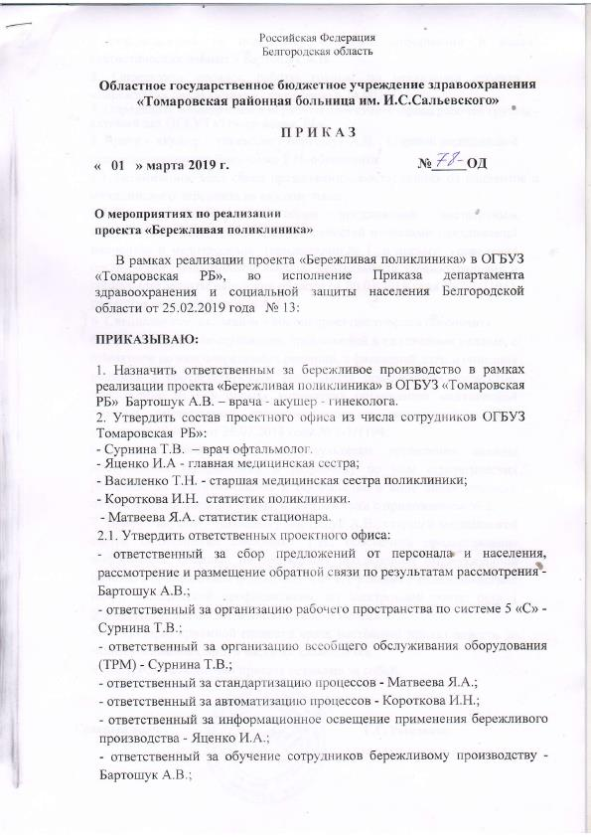
Челябинская область

Slide 4
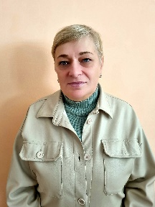
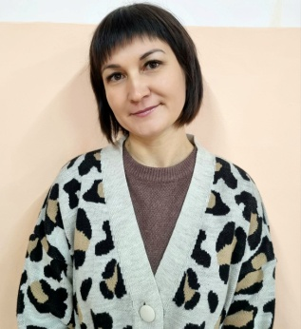
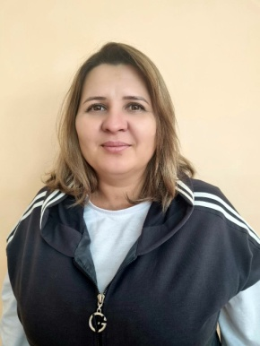
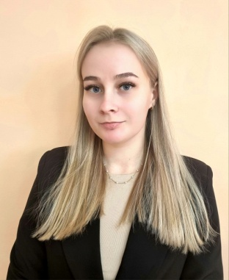
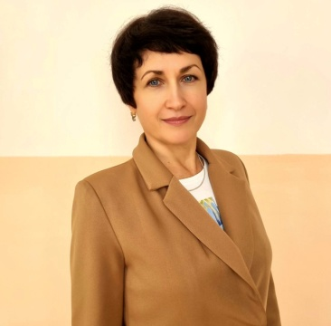
Челябинская область
Руководитель
Котенкова Ольга Демьяновна – зам. директора по УВР
Команда проекта:
Щербатых Нина Викторовна - мастер производственного обучения
Кулемина Людмила Сергеевна - мастер производственного обучения
Преснякова Александра Алексеевна - преподаватель
Плеханова Наталья Анатольевна - преподаватель.

Slide 5
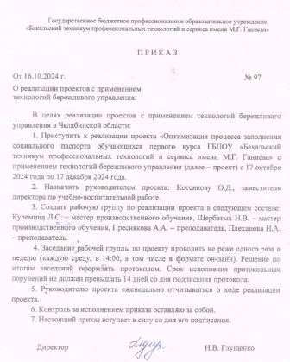
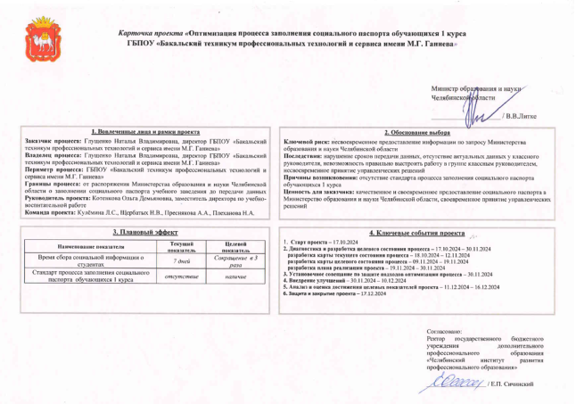
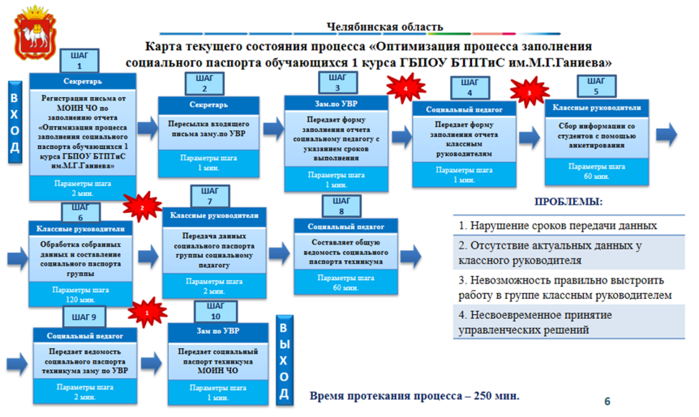
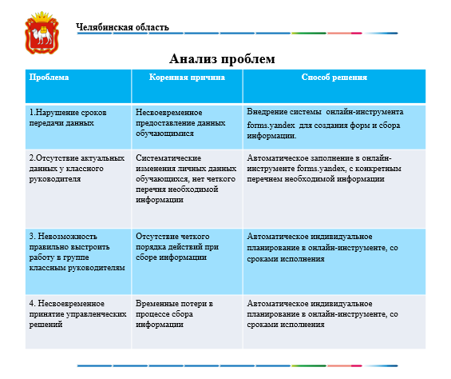
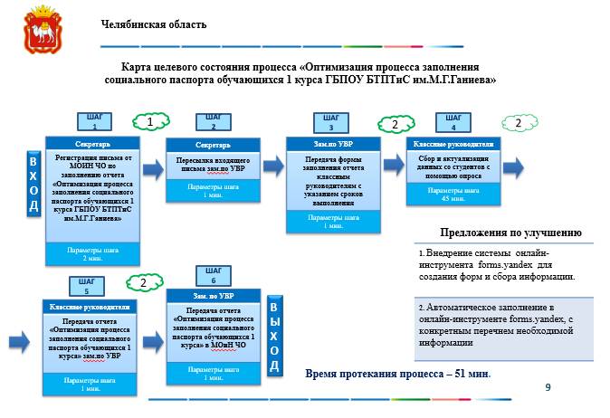
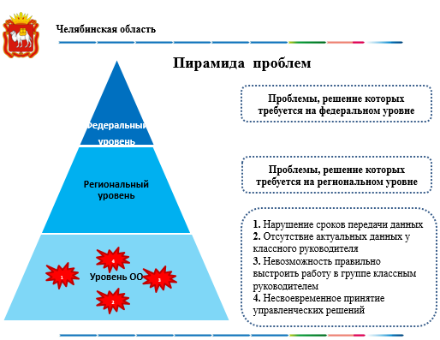
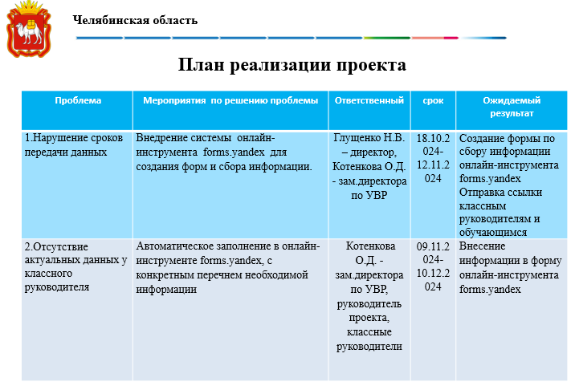
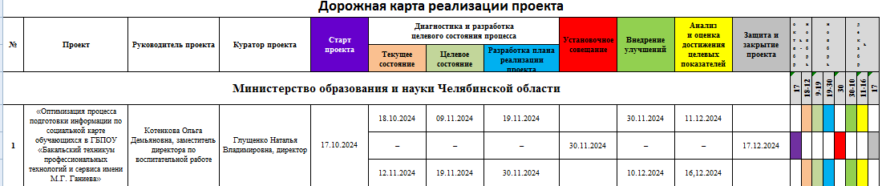
Челябинская область
Стенд по проекту
«Оптимизация процесса заполнения социального паспорта обучающихся 1 курса ГБПОУ БТПТиС им.М.Г.Ганиева»

Slide 6
Челябинская область
Карта текущего состояния процесса
«Оптимизация процесса заполнения социального паспорта обучающихся 1 курса ГБПОУ БТПТиС им.М.Г.Ганиева»
ШАГ 1
ВХОД
Секретарь
Регистрация письма от МОИН ЧО по заполнению отчета «Оптимизация процесса заполнения социального паспорта обучающихся 1 курса ГБПОУ БТПТиС им.М.Г.Ганиева»
Параметры шага 2 мин.
ШАГ 2
ШАГ 3
4
ШАГ 4
3
ШАГ 5
Секретарь
Пересылка входящего письма заму.по УВР
Параметры шага 1 мин.
Зам.по УВР
Передает форму заполнения отчета социальному педагогу с указанием сроков выполнения
Параметры шага 1 мин.
Социальный педагог
Передает форму заполнения отчета классным руководителям
Параметры шага 1 мин.
Классные руководители
Сбор информации со студентов с помощью анкетирования
Параметры шага 60 мин.
2
ШАГ 7
ШАГ 8
ПРОБЛЕМЫ:
ШАГ 6
Классные руководители
Передача данных социального паспорта группы социальному педагогу
Параметры шага 2 мин.
Классные руководители
Обработка собранных данных и составление социального паспорта группы
Параметры шага 120 мин.
Социальный педагог
Составляет общую ведомость социального паспорта техникума
Параметры шага 60 мин.
1. Нарушение сроков передачи данных
2. Отсутствие актуальных данных у классного руководителя
3. Невозможность правильно выстроить работу в группе классным руководителем
4. Несвоевременное принятие управленческих решений
ШАГ 9
1
ШАГ 10
Зам по УВР
Передает социальный паспорт техникума МОИН ЧО
Параметры шага 1 мин.
ВЫХОД
Социальный педагог
Передает ведомость социального паспорта техникума заму по УВР
Параметры шага 2 мин.
Время протекания процесса – 250 мин.

Slide 7
Челябинская область
Карта текущего состояния процесса
«Оптимизация процесса заполнения социального паспорта обучающихся 1 курса ГБПОУ БТПТиС им.М.Г.Ганиева»
ШАГ 1
ВХОД
Секретарь
Регистрация письма от МОИН ЧО по заполнению отчета «Оптимизация процесса заполнения социального паспорта обучающихся 1 курса ГБПОУ БТПТиС им.М.Г.Ганиева»
Параметры шага 2 мин.
ШАГ 2
ШАГ 3
4
ШАГ 4
3
ШАГ 5
Секретарь
Пересылка входящего письма заму.по УВР
Параметры шага 1 мин.
Зам.по УВР
Передает форму заполнения отчета социальному педагогу с указанием сроков выполнения
Параметры шага 1 мин.
Социальный педагог
Передает форму заполнения отчета классным руководителям
Параметры шага 1 мин.
Классные руководители
Сбор информации со студентов с помощью анкетирования
Параметры шага 60 мин.
2
ШАГ 7
ШАГ 8
ПРОБЛЕМЫ:
ШАГ 6
Классные руководители
Передача данных социального паспорта группы социальному педагогу
Параметры шага 2 мин.
Классные руководители
Обработка собранных данных и составление социального паспорта группы
Параметры шага 120 мин.
Социальный педагог
Составляет общую ведомость социального паспорта техникума
Параметры шага 60 мин.
1. Нарушение сроков передачи данных
2. Отсутствие актуальных данных у классного руководителя
3. Невозможность правильно выстроить работу в группе классным руководителем
4. Несвоевременное принятие управленческих решений
ШАГ 9
1
ШАГ 10
Зам по УВР
Передает социальный паспорт техникума МОИН ЧО
Параметры шага 1 мин.
ВЫХОД
Социальный педагог
Передает ведомость социального паспорта техникума заму по УВР
Параметры шага 2 мин.
Время протекания процесса – 250 мин.

Slide 8
Челябинская область
Анализ проблем
Проблема | Коренная причина | Способ решения
1.Нарушение сроков передачи данных | Несвоевременное предоставление данных обучающимися | Внедрение системы онлайн-инструмента forms.yandex для создания форм и сбора информации.
2.Отсутствие актуальных данных у классного руководителя | Систематические изменения личных данных обучающихся, нет четкого перечня необходимой информации | Автоматическое заполнение в онлайн-инструменте forms.yandex, с конкретным перечнем необходимой информации
3. Невозможность правильно выстроить работу в группе классным руководителям | Отсутствие четкого порядка действий при сборе информации | Автоматическое индивидуальное планирование в онлайн-инструменте, со сроками исполнения
4. Несвоевременное принятие управленческих решений | Временные потери в процессе сбора информации | Автоматическое индивидуальное планирование в онлайн-инструменте, со сроками исполнения

Slide 9
Челябинская область
Федеральный
уровень
Региональный уровень
Уровень ОО
Пирамида проблем
Проблемы, решение которых требуется на федеральном уровне
Проблемы, решение которых требуется на региональном уровне
1. Нарушение сроков передачи данных
2. Отсутствие актуальных данных у классного руководителя
3. Невозможность правильно выстроить работу в группе классным руководителем
4. Несвоевременное принятие управленческих решений
4
1
3
2

Slide 10

Челябинская область
Карта целевого состояния процесса «Оптимизация процесса заполнения
социального паспорта обучающихся 1 курса ГБПОУ БТПТиС им.М.Г.Ганиева»
ШАГ 1
1
ШАГ 2
ШАГ 3
2
ШАГ 4
Секретарь
Регистрация письма от МОИН ЧО по заполнению отчета «Оптимизация процесса заполнения социального паспорта обучающихся 1 курса ГБПОУ БТПТиС им.М.Г.Ганиева»
Параметры шага 2 мин.
Секретарь
Пересылка входящего письма зам.по УВР
Параметры шага 1 мин.
Зам.по УВР
Передача формы заполнения отчета классным руководителям с указанием сроков выполнения
Параметры шага 1 мин.
Классные руководители
Сбор и актуализация данных со студентов с помощью опроса
Параметры шага 45 мин.
ВХОД
Предложения по улучшению
1. Внедрение системы онлайн-инструмента forms.yandex для создания форм и сбора информации.
2. Автоматическое заполнение в онлайн-инструменте forms.yandex, с конкретным перечнем необходимой информации
2
ШАГ 6
ШАГ 5
Зам. по УВР
Передача отчета «Оптимизация процесса заполнения социального паспорта обучающихся 1 курса» в МОиН ЧО
Параметры шага 1 мин.
ВЫХОД
Классные руководители
Передача отчета «Оптимизация процесса заполнения социального паспорта обучающихся 1 курса» зам.по УВР
Параметры шага 1 мин.
Время протекания процесса – 51 мин.

Slide 11
Челябинская область
План реализации проекта
Проблема | Мероприятия по решению проблемы | Ответственный | срок | Ожидаемый результат
1.Нарушение сроков передачи данных | Внедрение системы онлайн-инструмента forms.yandex для создания форм и сбора информации. | Глущенко Н.В. – директор, Котенкова О.Д. - зам.директора по УВР | 18.10.2024-12.11.2024 | Создание формы по сбору информации онлайн-инструмента forms.yandex Отправка ссылки классным руководителям и обучающимся
2.Отсутствие актуальных данных у классного руководителя | Проведение инструктивного совещания с классными руководителями по работе в онлайн-инструменте forms.yandex | Котенкова О.Д. - зам.директора по УВР, руководитель проекта, классные руководители | 09.11.2024-10.12.2024 | Внесение информации в форму онлайн-инструмента forms.yandex

Slide 12
Челябинская область
План реализации проекта
Проблема | Мероприятия по решению проблемы | Ответственный | срок | Ожидаемый результат
 | Автоматическое заполнение в онлайн-инструменте forms.yandex, с конкретным перечнем необходимой информации
Невозможность правильно выстроить работу в группе классным руководителям | Проведение инструктивного совещания по онлайн- планированию для классных руководителей | Котенкова О.Д. - зам. директора по УВР, руководитель проекта, классные руководители | 09.11.2024-10.12.2024 | Заполнение формы в онлайн-инструменте forms.yandex.

Slide 13
Челябинская область
План реализации проекта
Проблема | Мероприятия по решению проблемы | Ответственный | срок | Ожидаемый результат
Несвоевременное принятие управленческих решений | Автоматическое индивидуальное планирование в онлайн-инструменте, со сроками исполнения | Котенкова О.Д. - зам. директора по УВР, руководитель проекта, классные руководители | 09.11.2024-10.12.2024 | Соблюдение сроков исполнения задач, отсутствие невыполненных задач
Анализ и оценка достижения целевых показателей проекта |  | Котенкова О.Д. - зам. директора по УВР, руководитель проекта, классные руководители | 11.12.2024-16.12.2024 | Сокращение времени сбора и обработки информации. Получение фактически достигнутых значений целевых показателей

Slide 14
Челябинская область
Выполнение плана реализации проекта
Достигнутые показатели | Реализованные ключевые мероприятия
Уменьшение времени на заполнение социальной карты | Выбор онлайн-инструмента forms.yandex для оптимизации процесса заполнения
Уменьшение времени на планирование работы с мин. до мин. | Автоматическое индивидуальное планирование в системе YouGile Создание уведомлений о назначении исполнителей и сроках выполнения (в почте, мобильном приложении)
Уменьшение времени контроля за исполнением задач с мин. до мин. | Создание уведомлений о назначении исполнителей и сроках выполнения (в почте, мобильном приложении) Общий мониторинг деятельности исполнителей на основной доске задач в системе YouGile
Достигнутые показатели | Реализованные ключевые мероприятия
Уменьшение времени на регистрацию, согласование и рассылку входящих писем с 15 мин. до 10 мин. | Выбор программного обеспечения для оптимизации процесса управления Внедрение системы управления проектами для команд YouGile
Уменьшение времени на планирование работы с 30 мин. до 1 мин. | Обучение команды проекта работе в системы управления проектами YouGile Автоматическое индивидуальное планирование в системе YouGile Создание уведомлений о назначении исполнителей и сроках выполнения (в почте, мобильном приложении)
Уменьшение времени контроля за исполнением задач с 90 мин. до 10 мин. | Создание уведомлений о назначении исполнителей и сроках выполнения (в почте, мобильном приложении) Общий мониторинг деятельности исполнителей на основной доске задач в системе YouGile

Slide 15
Челябинская область
Результаты реализации проекта
Сокращение времени на заполнение социального паспорта обучающихся %.
Уменьшение времени на планирование работы на %.
Сокращение времени на контроль за исполнением на %.

Slide 16
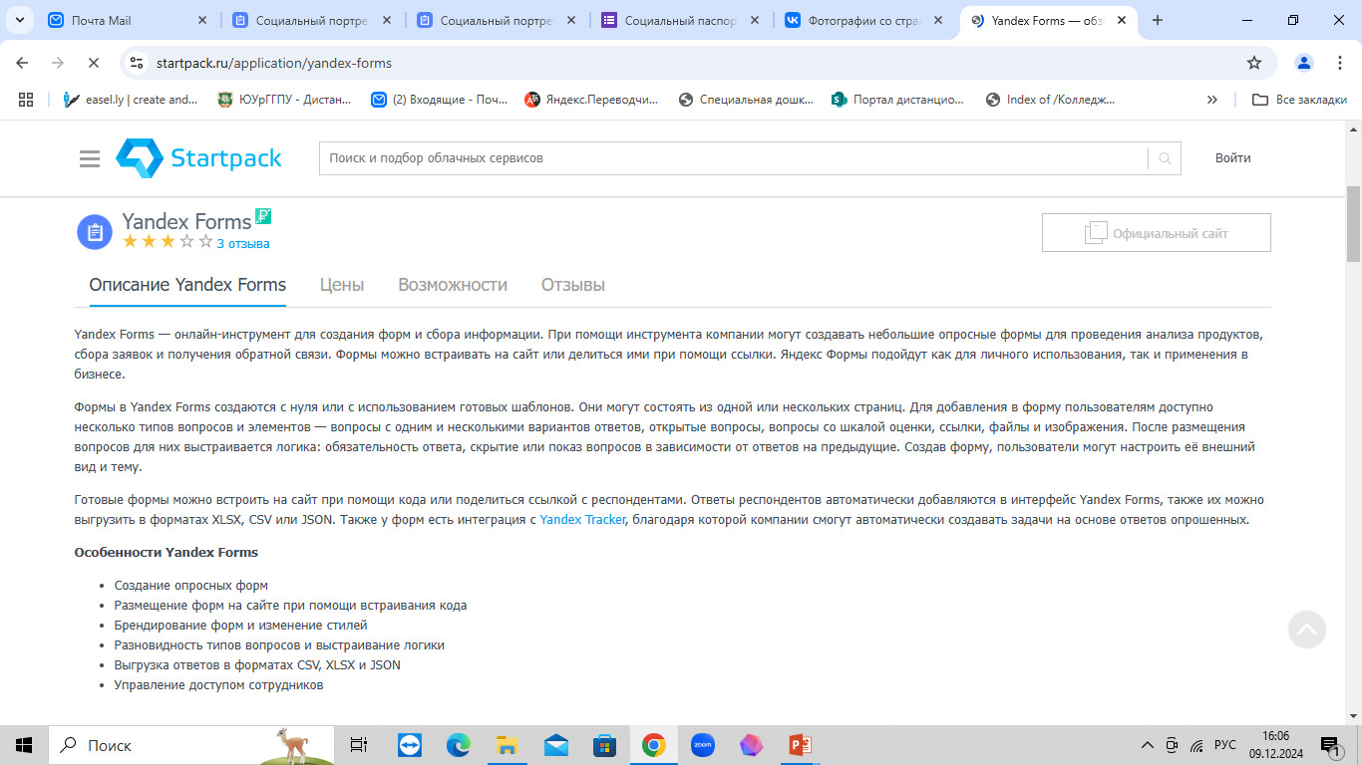
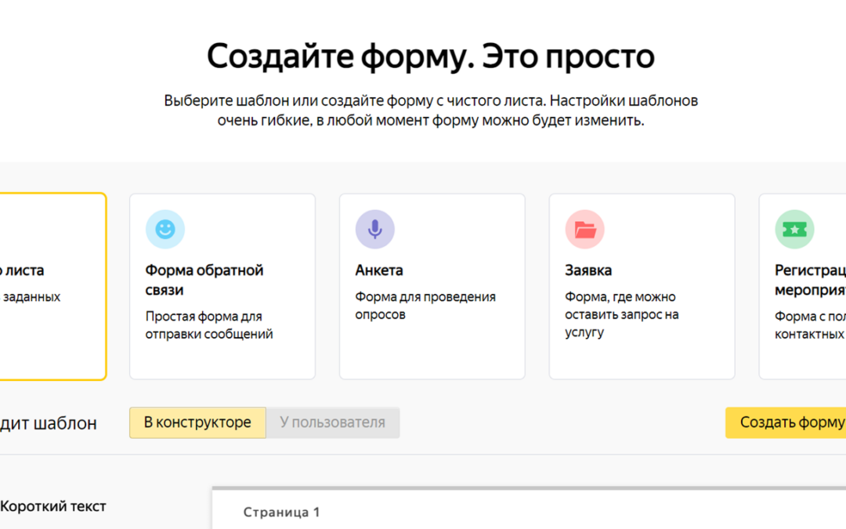
Челябинская область
Результаты реализации проекта
Инструкция о порядке работы в онлайн-инструменте

Slide 17
Челябинская область
Результаты реализации проекта
Значение целевых и фактических показателей в ходе реализации проекта.
Полученный эффект

Slide 18
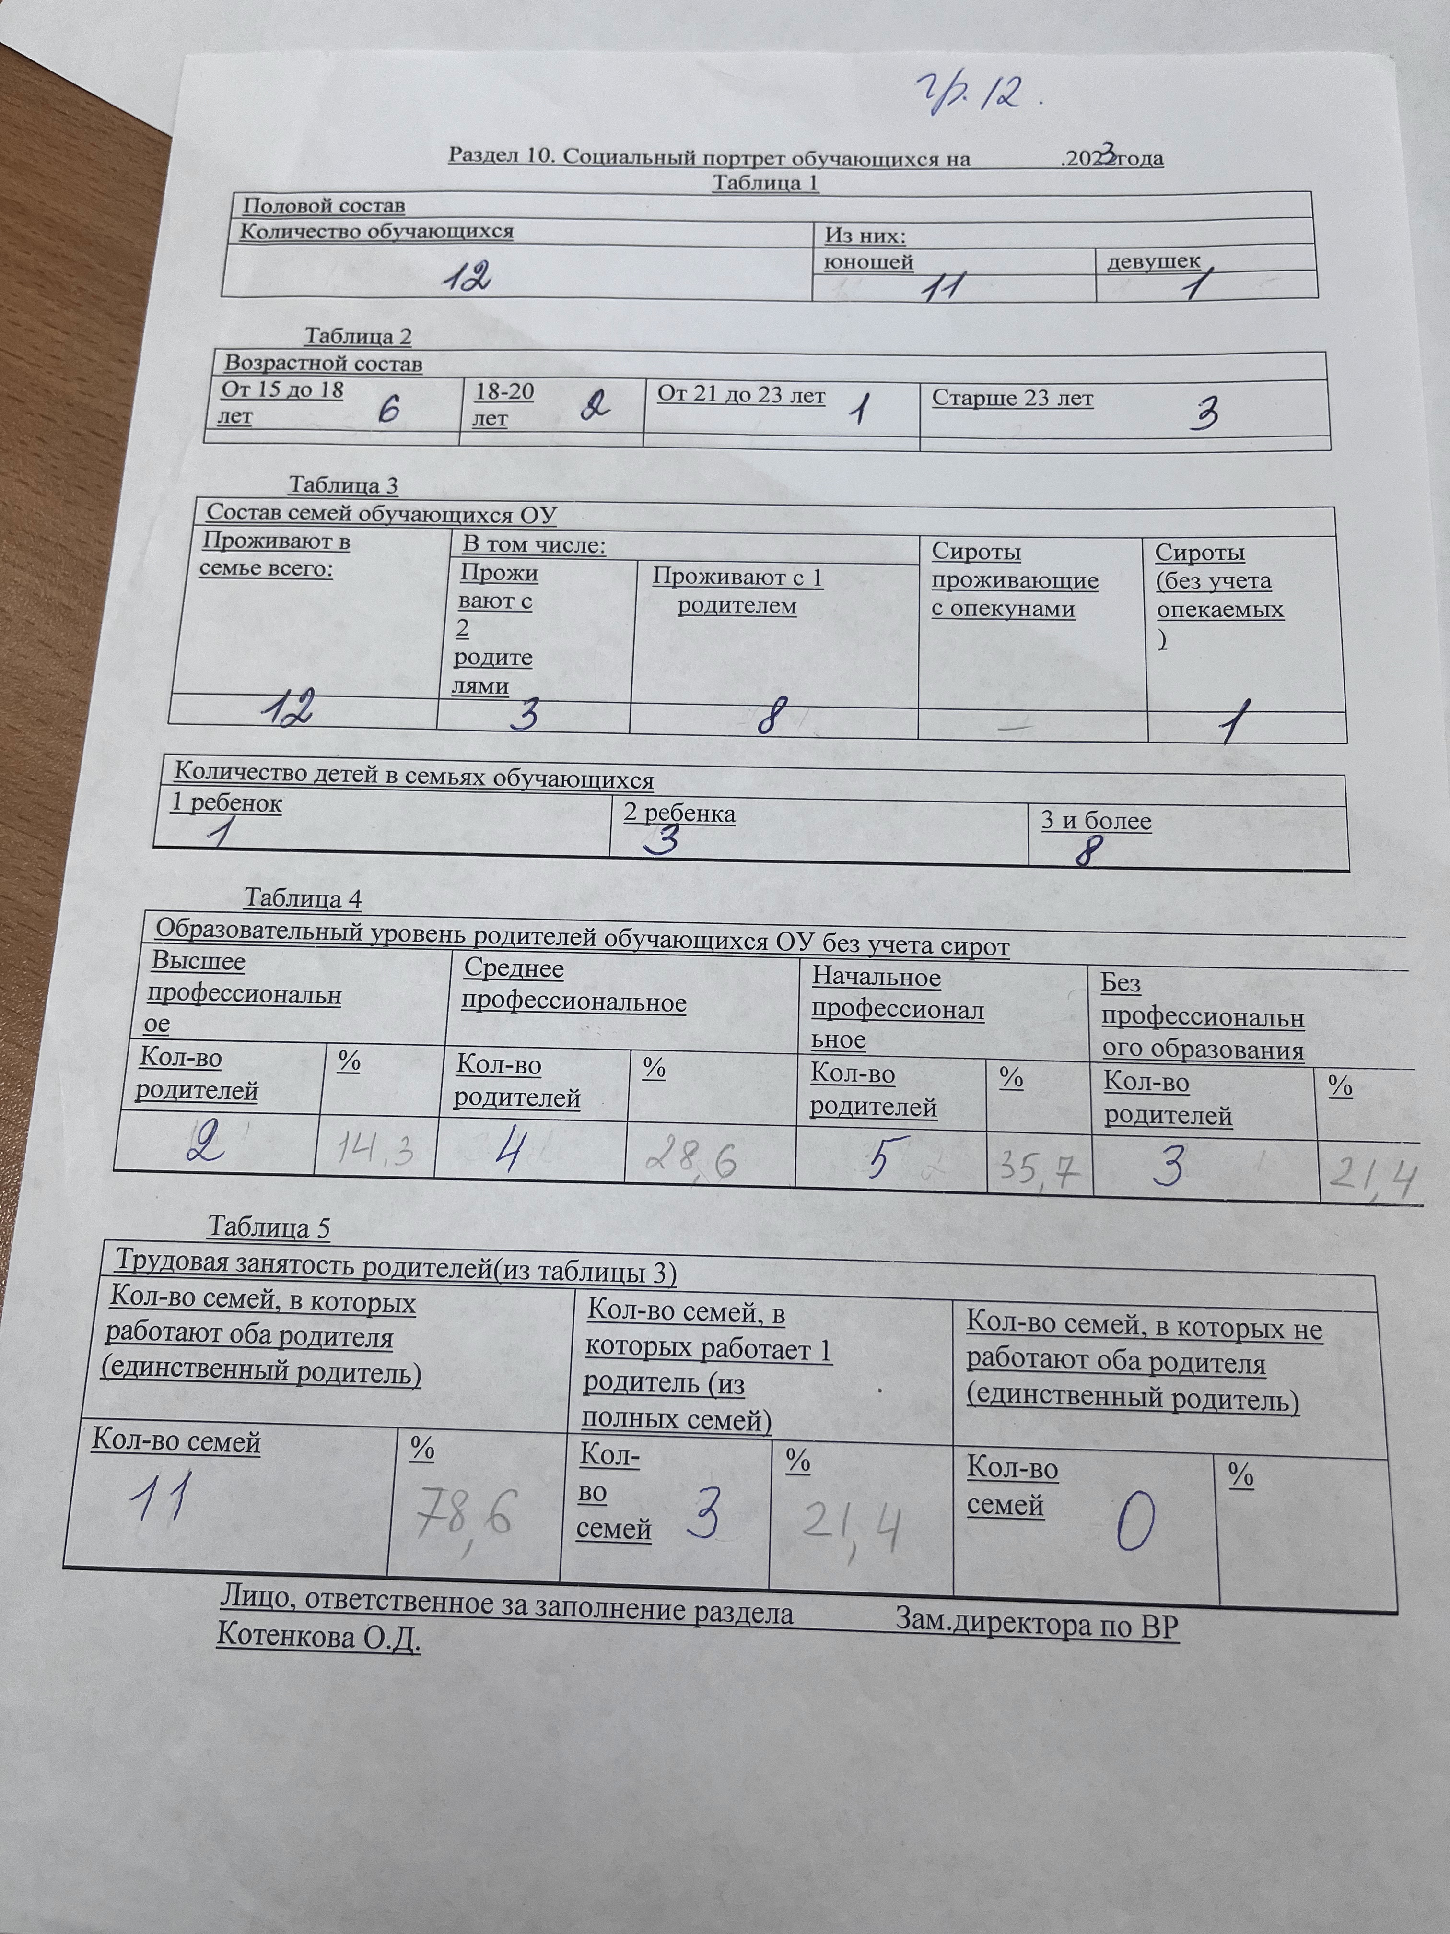
Челябинская область
ФОТО
до

Slide 19
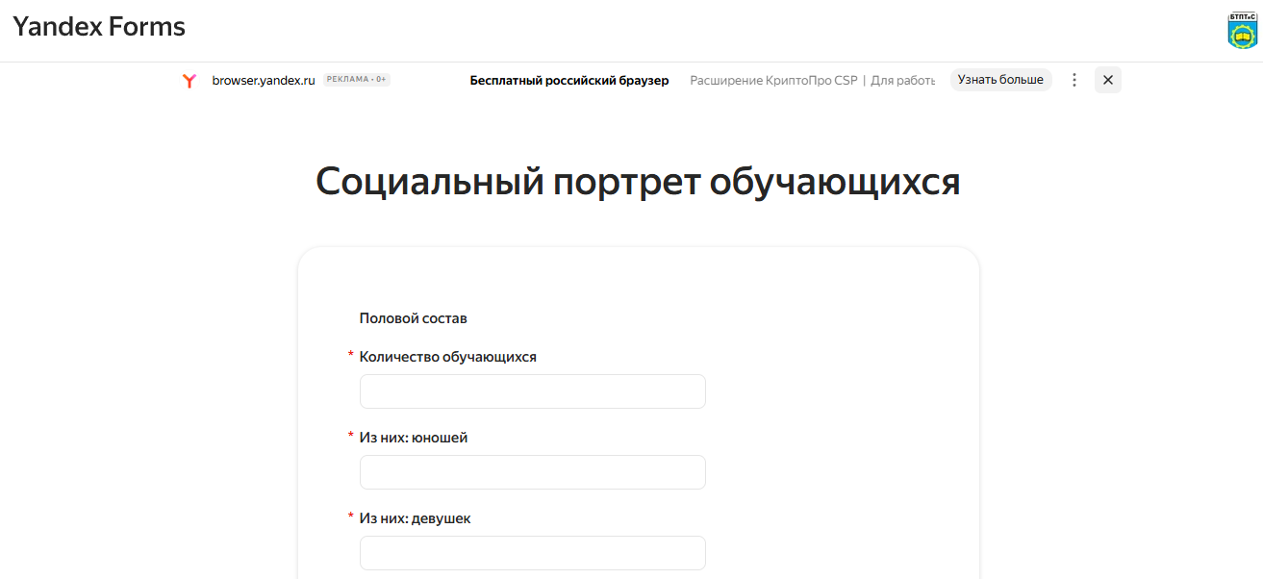
Челябинская область
ФОТО
после

Slide 20
Достигнутые результаты (было и стало)
Челябинская область
Время протекания процесса:
БЫЛО:
250 мин.
СТАЛО:
51 мин.
ЭКОНОМИЯ ВРЕМЕНИ или других ресурсов:
199 мин. –единицы измерения
79,6 %
СНИЖЕНИЕ ВРЕМЕННЫХ ПОТЕРЬ ЗА СЧЕТ
Оптимизации процесса управления через
онлайн-инструмент forms.yandex

Slide 21
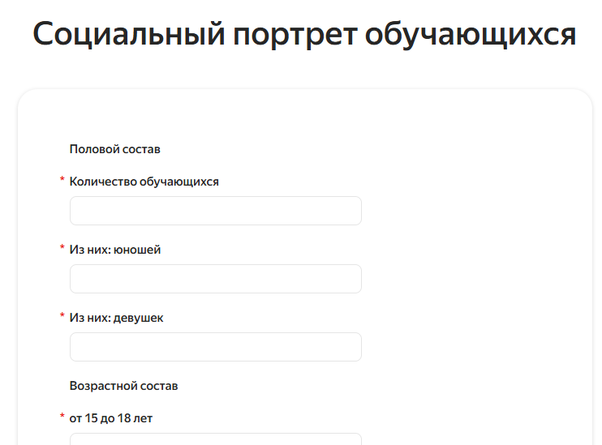
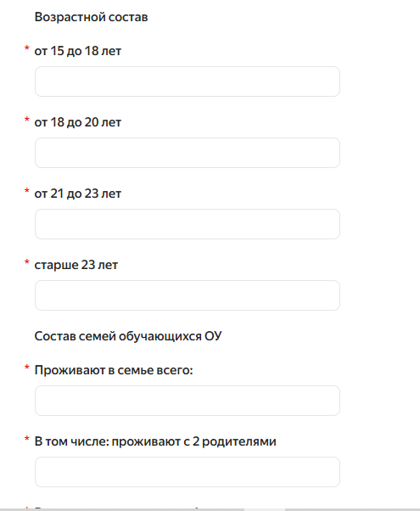
Стандарт действий по работе в онлайн-инструмент forms.yandex, в
ГБПОУ «Бакальский техникум профессиональных технологий и сервиса имени М.Г. Ганиева»
Челябинская область
2. Заполнение данных студентами и классным руководителем
1. Регистрация в системе forms.yandex

Slide 22
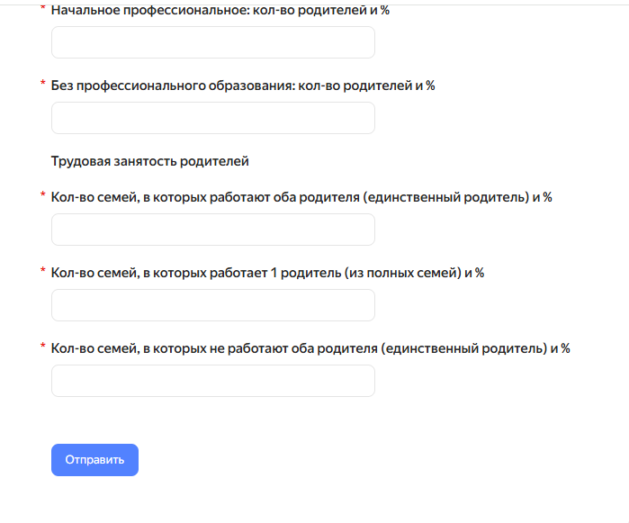
Стандарт действий Стандарт действий заместителей директора, методиста по работе в системе управления проектами YouGile в ГБПОУ «Бакальский техникум профессиональных технологий и сервиса имени М.Г. Ганиева»
Челябинская область
3. Работа в онлайн-инструменте forms.yandex , согласно срокам исполнения.
4. Отчет о работе

Slide 23
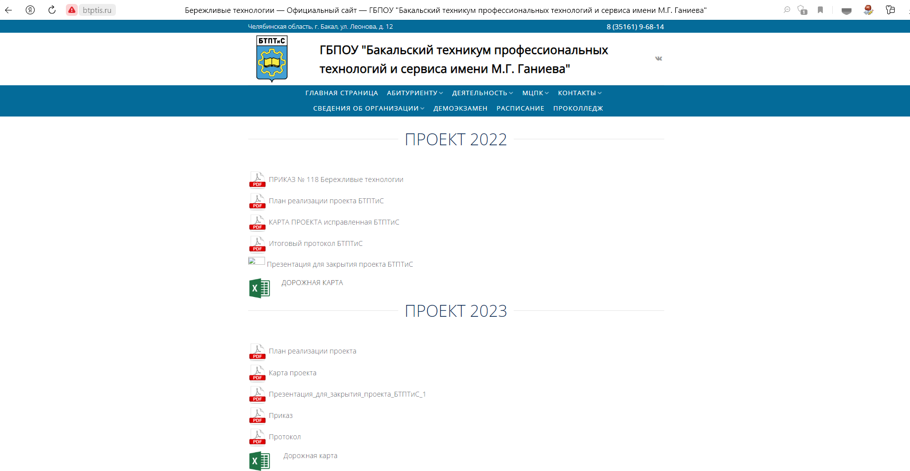
Челябинская область
Ссылка на сайт «Бакальский техникум профессиональных технологий и сервиса имени М.Г. Ганиева
(вкладка Деятельность – Бережливые технологии)
http://btptis.ru/berezhlivye-tehnologii/

